Slide 1
Integral Definida
Volume de um
Sólido de Revolução

Slide 2
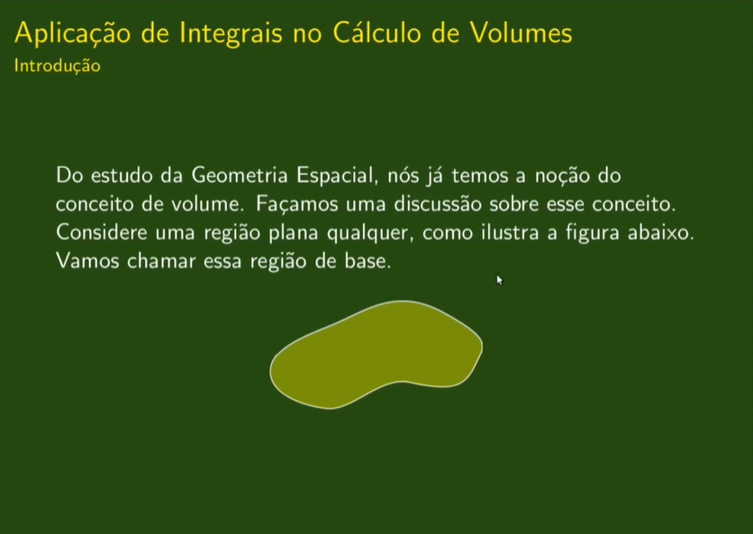

Slide 3
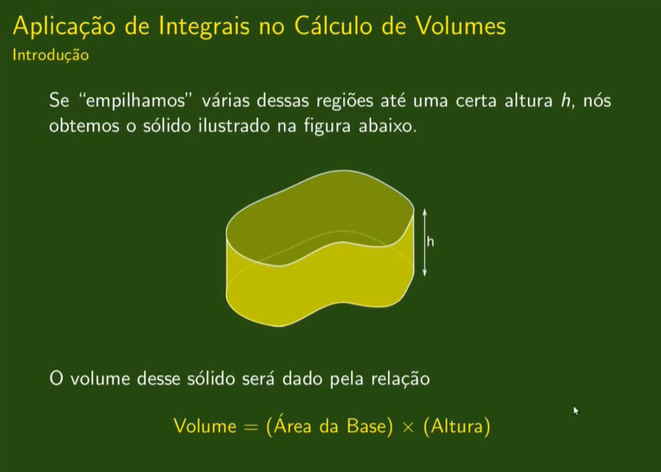

Slide 4
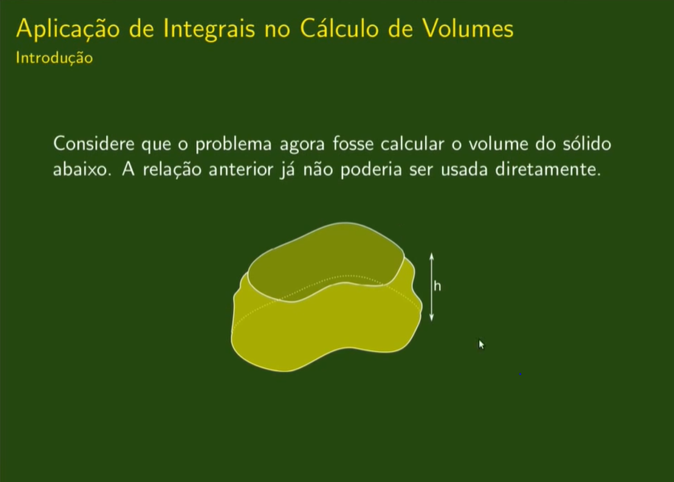

Slide 5
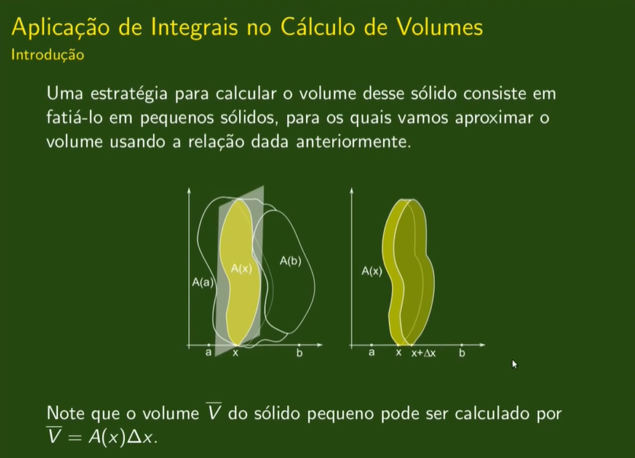

Slide 6
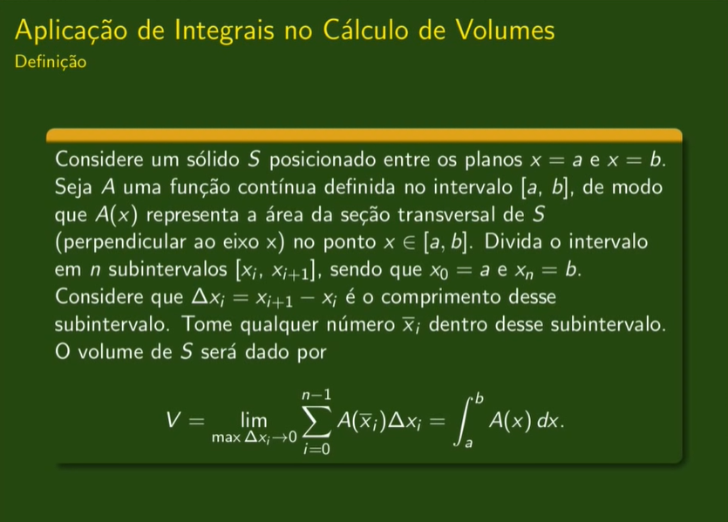

Slide 7
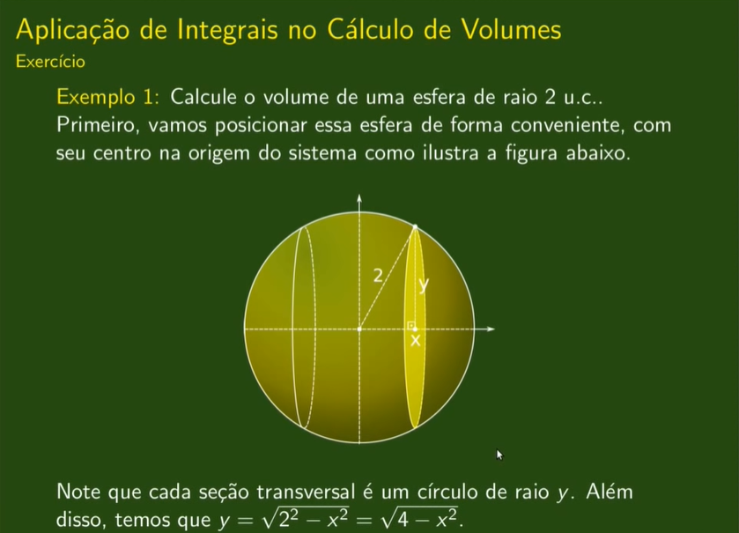

Slide 8
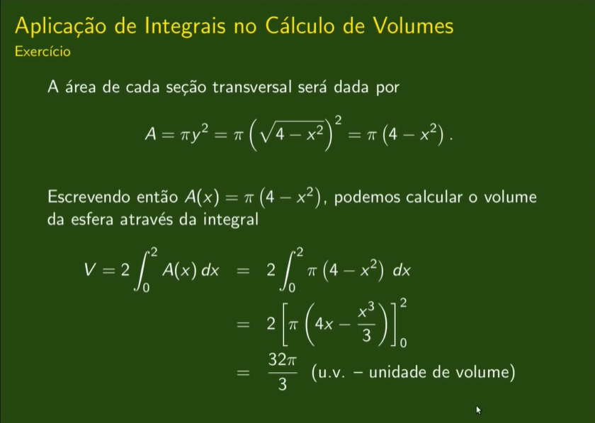

Slide 9
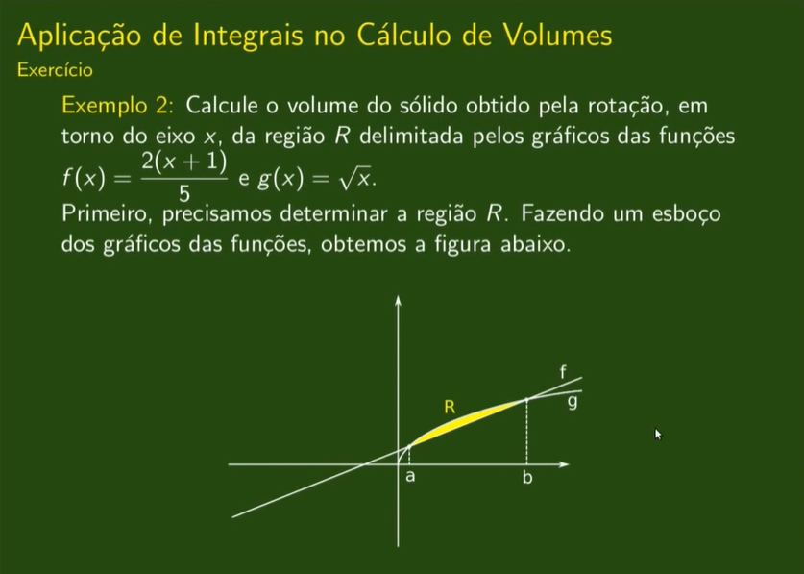

Slide 10
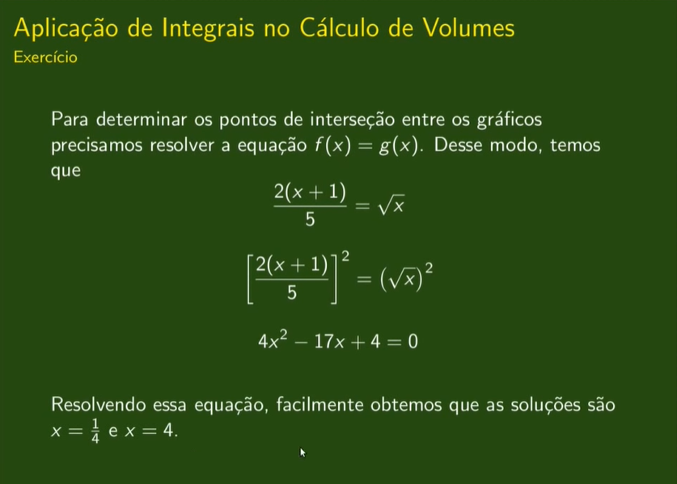

Slide 11
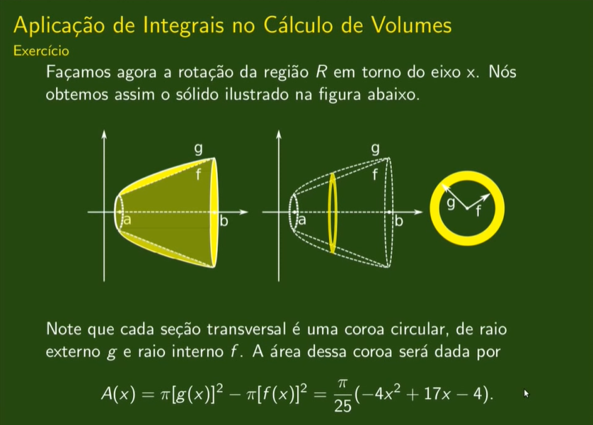

Slide 12
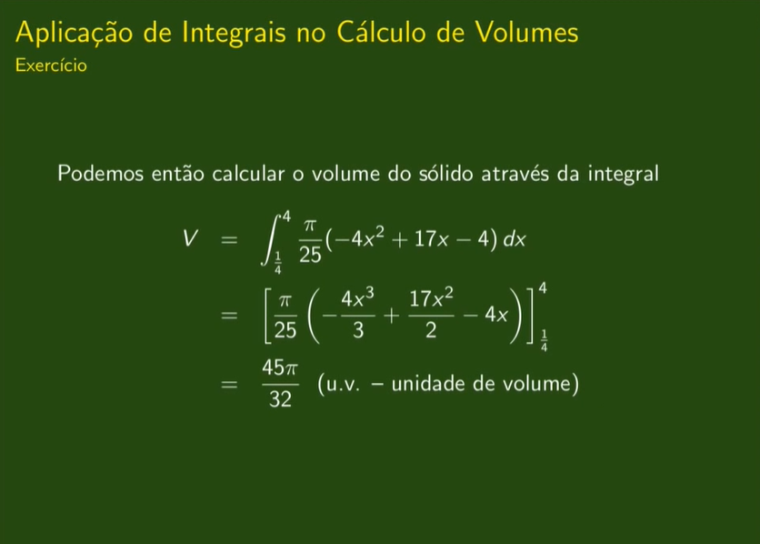

Slide 13
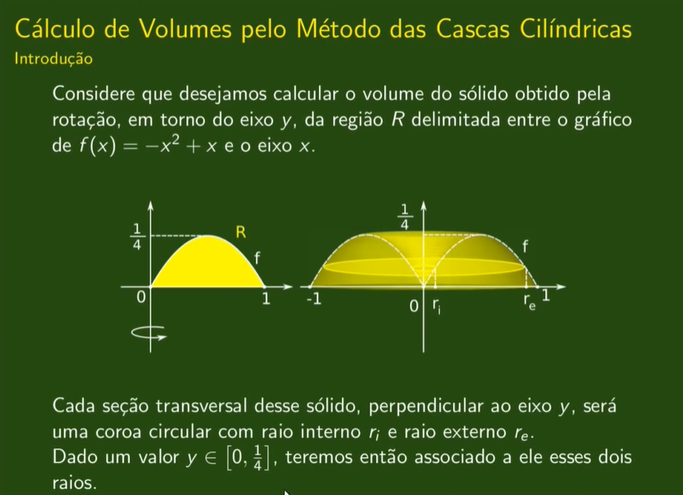

Slide 14
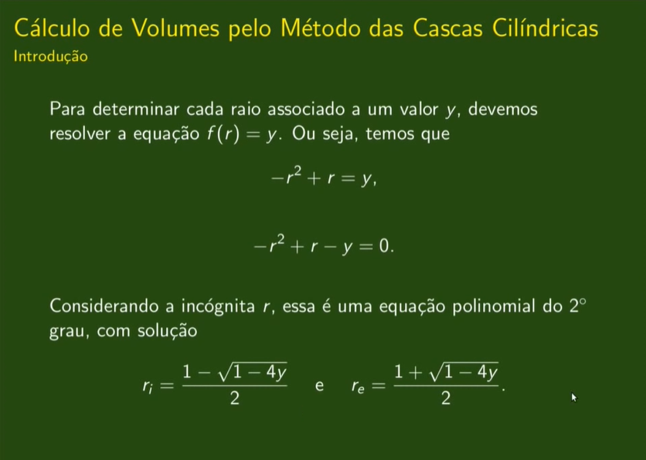

Slide 15
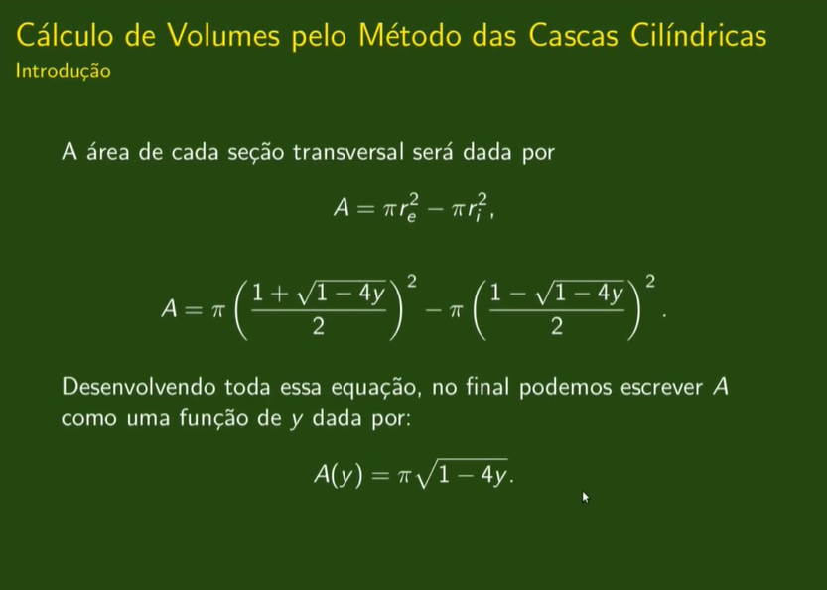

Slide 16
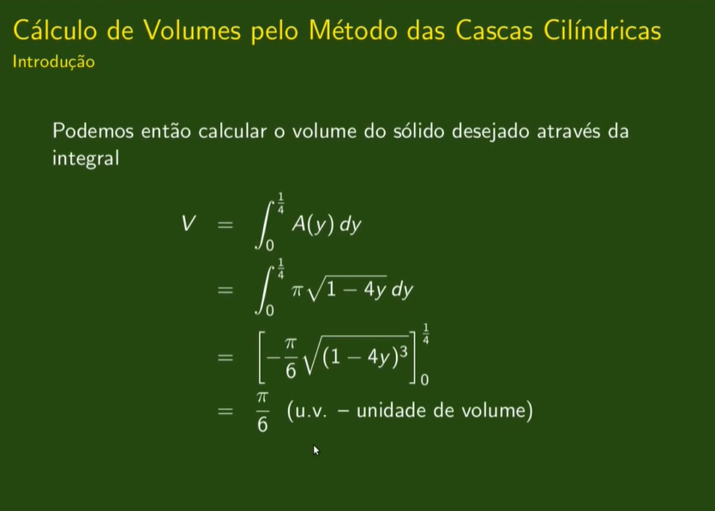

Slide 17
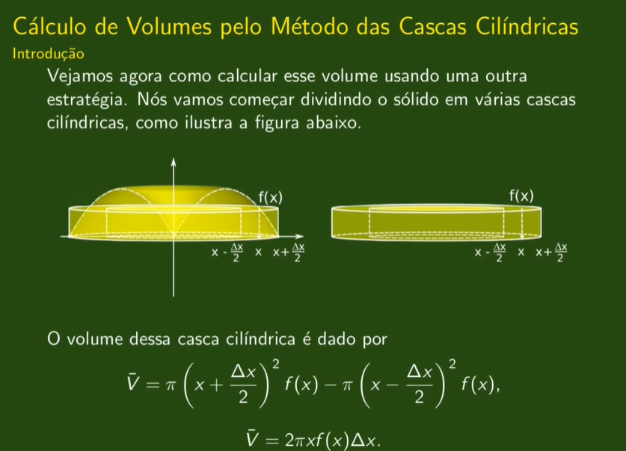

Slide 18
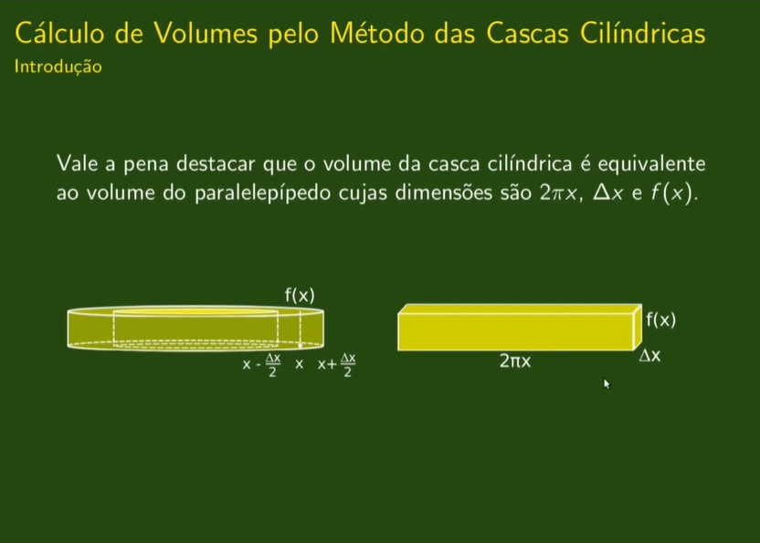

Slide 19
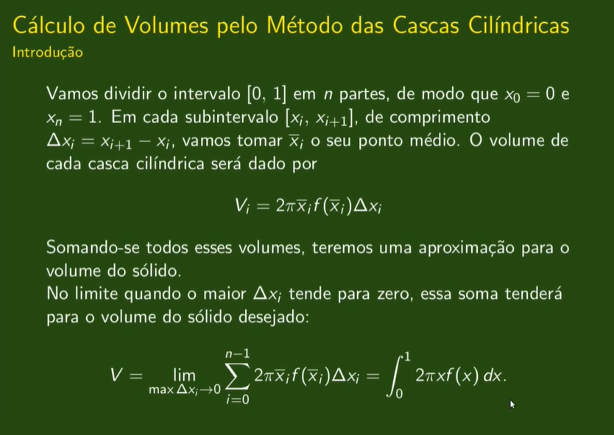

Slide 20
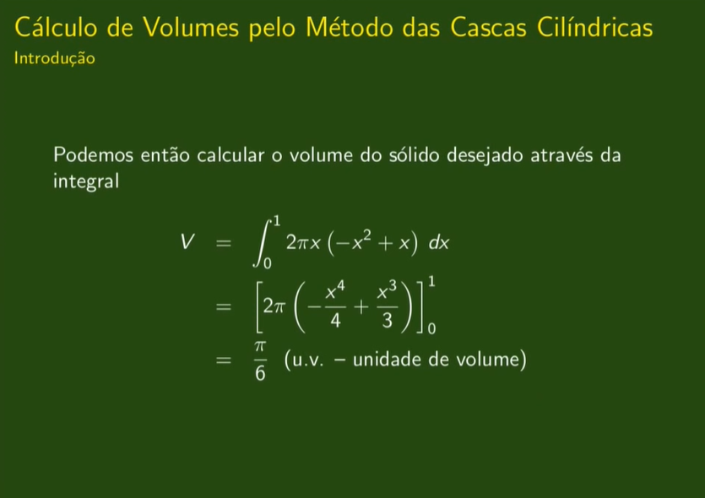

Slide 21
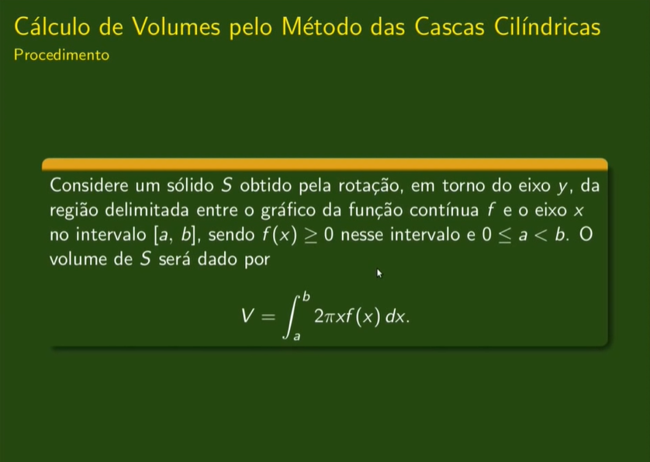

Slide 22
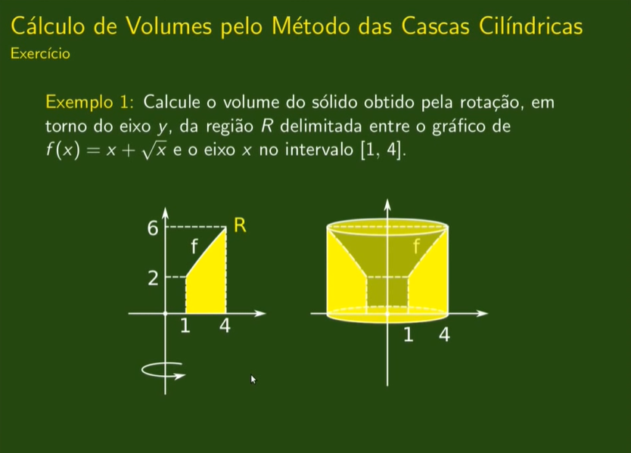

Slide 23
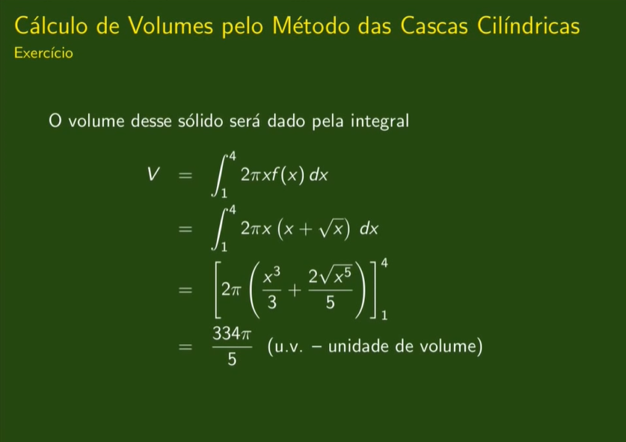

Slide 24
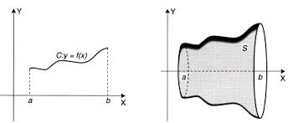
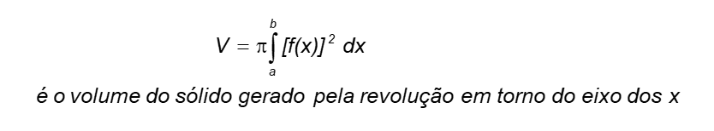
Resumo

Slide 25
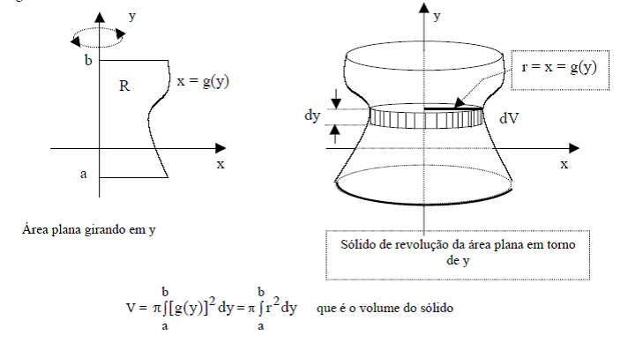
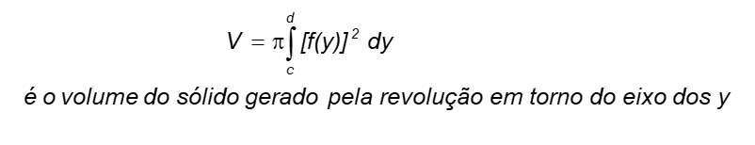
Resumo

Slide 26
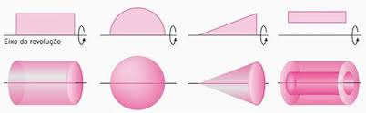
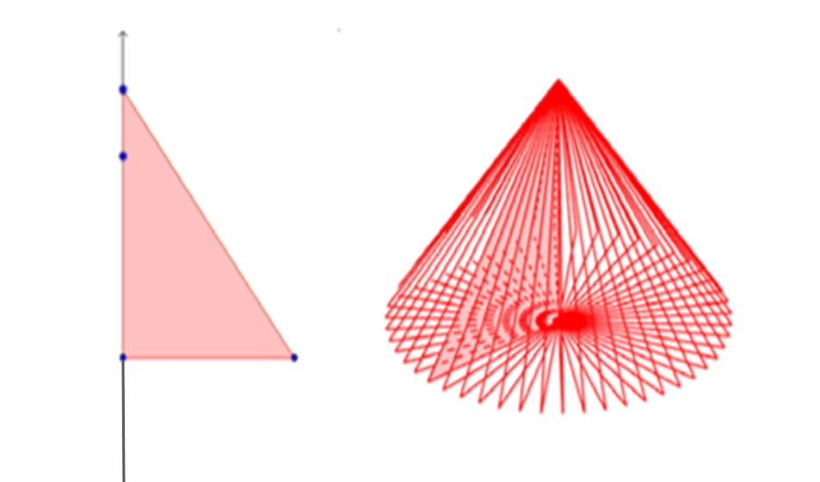
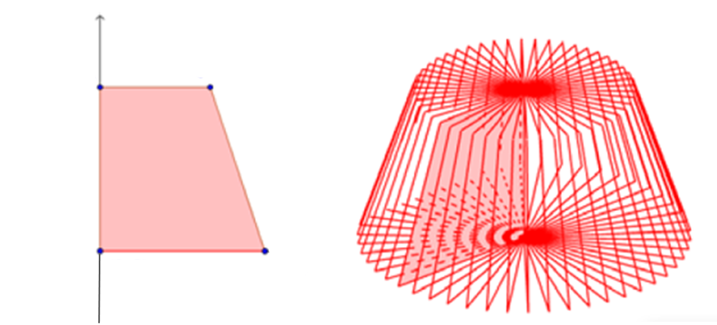
EXEMPLOS

Slide 27
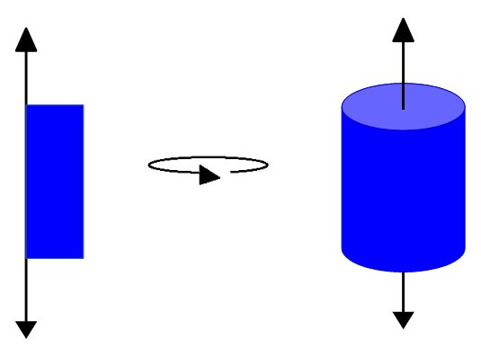
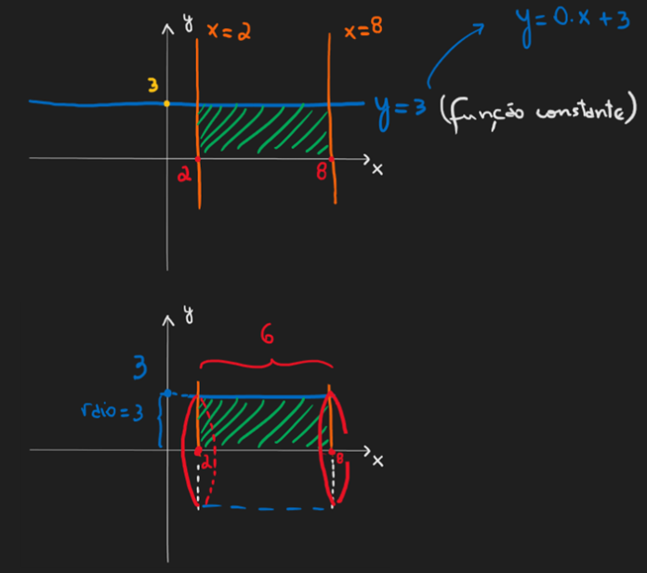
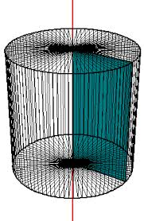
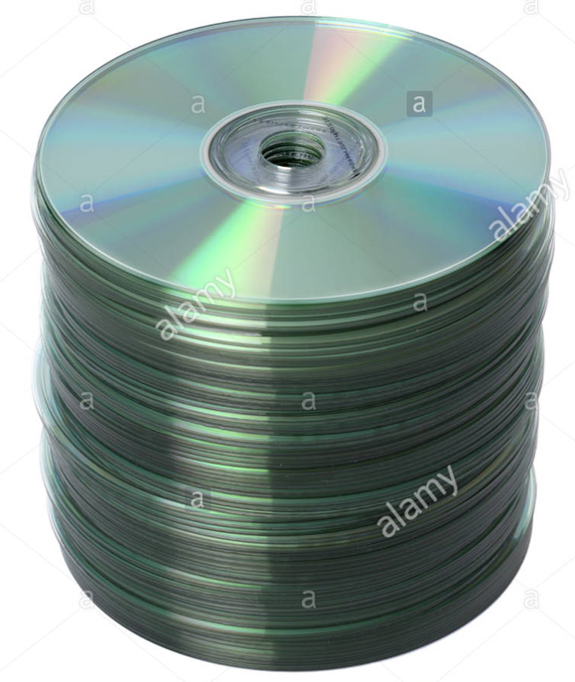
Exemplo 1
Determinar o volume do sólido de revolução gerado pela rotação da região delimitada pelas retas y = 3, y = 0, x = 2 e x = 8, em torno do eixo x.

Slide 28
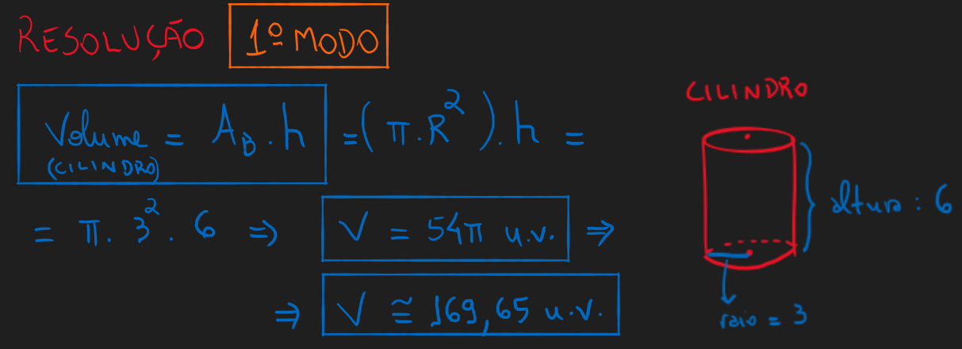
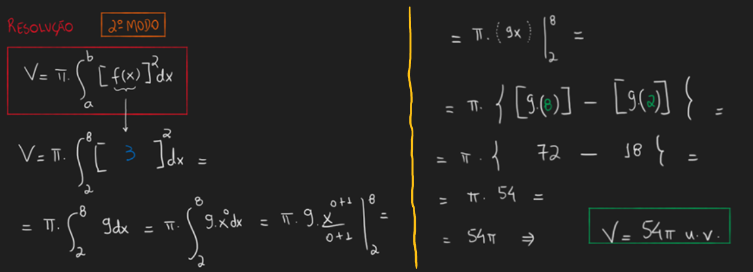

Slide 29
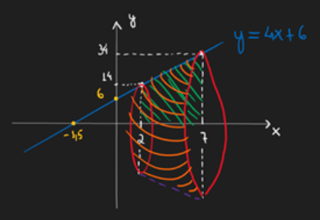
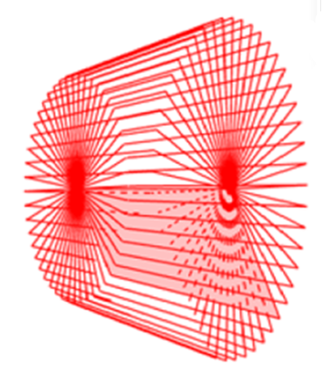
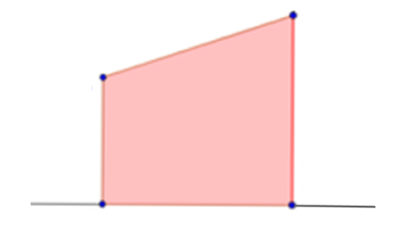
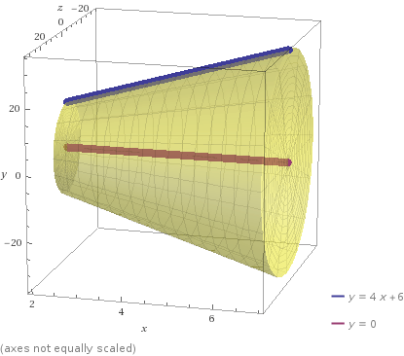
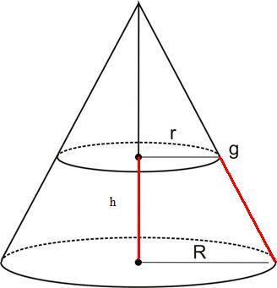
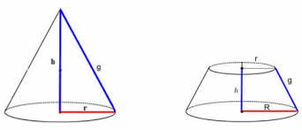
Exemplo 2
Determinar o volume do sólido de revolução gerado pela rotação da região delimitada pelas retas y = 4x+6, y = 0, x = 2 e x = 7, em torno do eixo x.

Slide 30
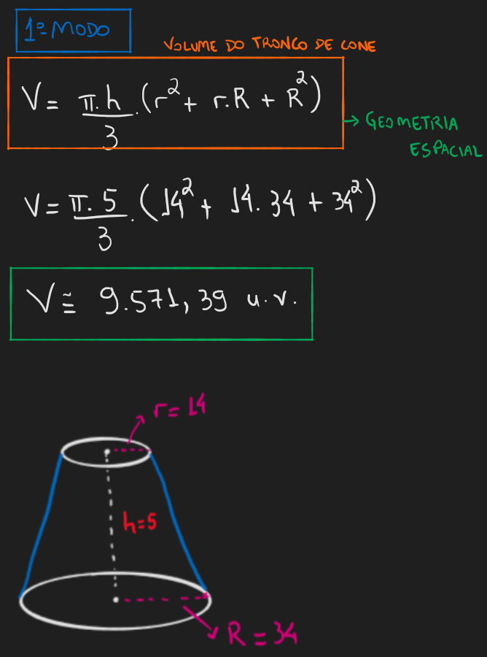
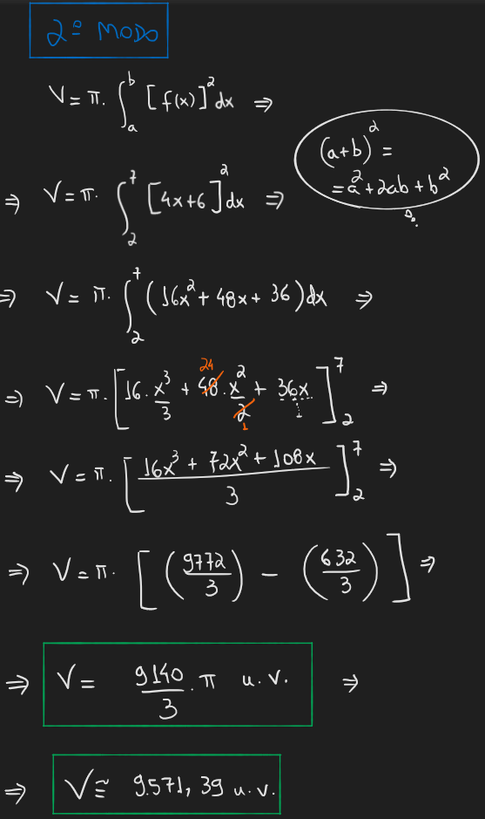


Slide 31
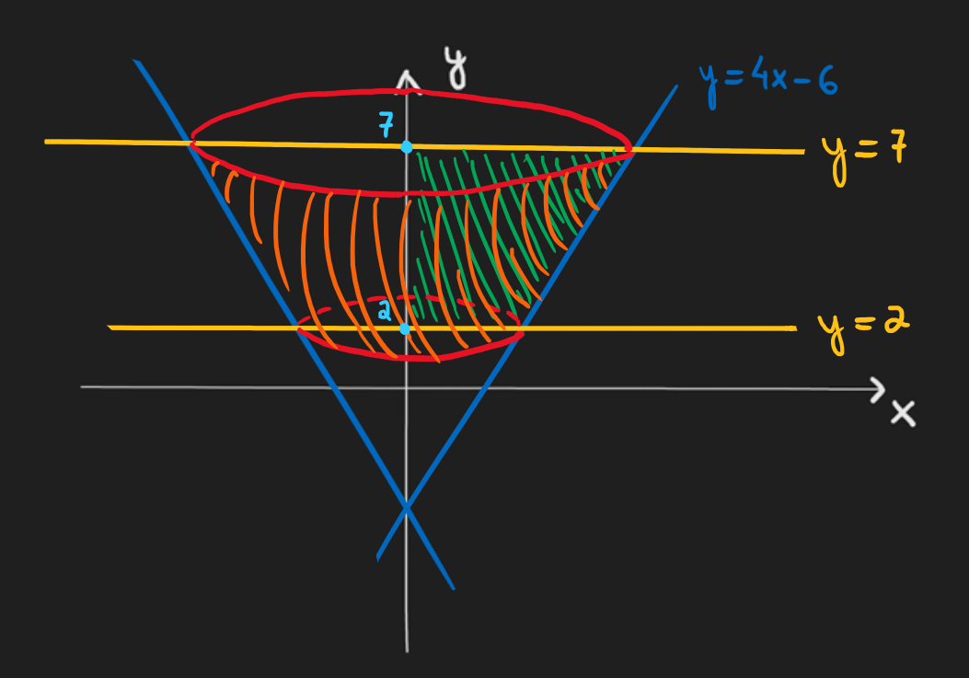
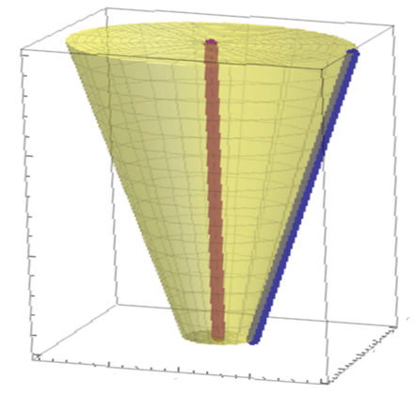
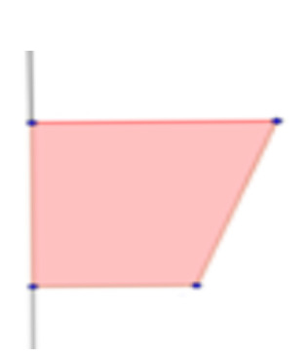
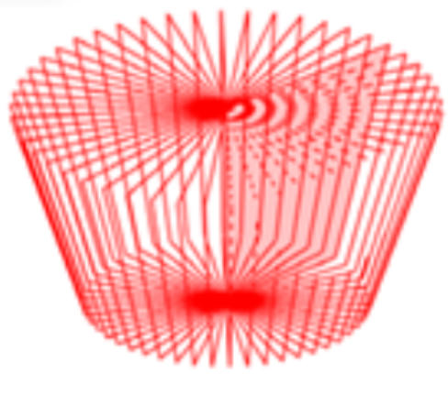
Exemplo 3
Determinar o volume do sólido de revolução gerado pela rotação da região delimitada pelas retas y = 4x - 6, x = 0, y = 2 e y = 7, em torno do eixo y.

Slide 32
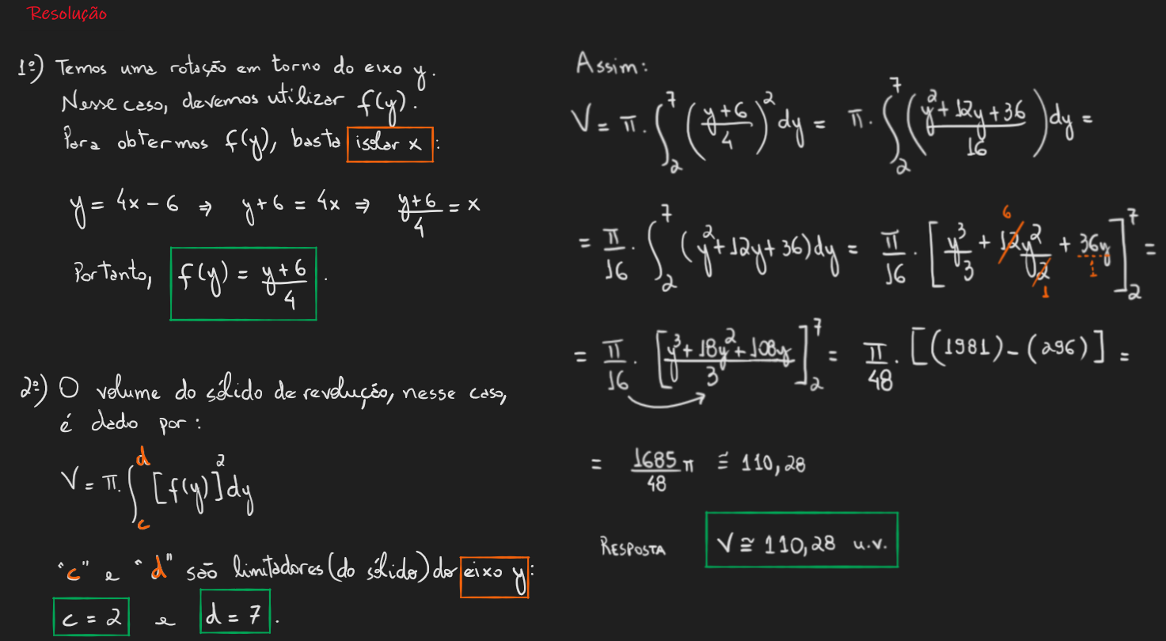


Slide 33

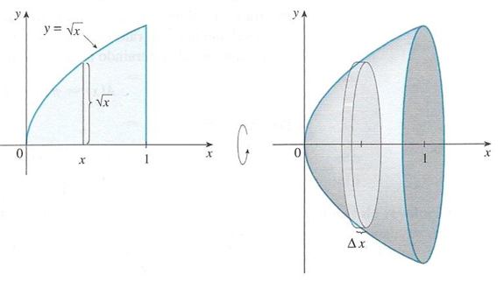
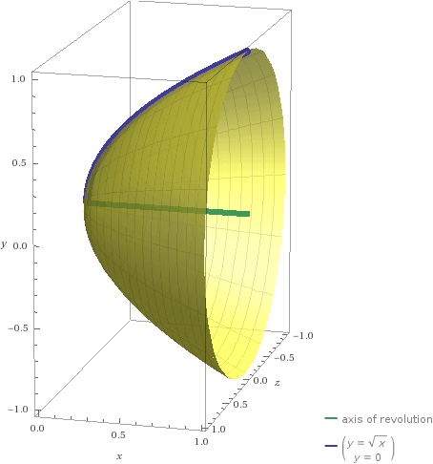
Exemplo 4
Determinar o volume do sólido obtido pela rotação em torno do eixo Ox da região sob a curva , de x = 0 até x = 1.

Slide 34


Slide 35
EXERCÍCIOS

Slide 36


1) Determine o volume do sólido de revolução gerado pela rotação em torno do eixo x da região delimitada pela curva
y = 2x + 5, o eixo x, a reta x = 3 e a reta x = 7.

Slide 37


2) Determine o volume do sólido de revolução gerado pela rotação em torno do eixo x da região delimitada pela curva
y = 3x − 4, o eixo x, a reta x = 2 e a reta x = 5.

Slide 38

3) Determine o volume do sólido de revolução gerado pela rotação em torno do eixo y da região delimitada pela curva
y = 3x − 4 e o eixo y, a reta y = 2 e a reta y = 11.

Slide 39



4) Determine o volume do sólido de revolução gerado pela rotação em torno do eixo x da região delimitada pela curva
y = x² − 5x, o eixo x, a reta x = 0 e a reta x = 5.

Slide 40


5) Determine o volume do sólido de revolução gerado pela rotação em torno do eixo x da região delimitada pela curva
y = x² + 8, o eixo x, a reta x = − 4 e a reta x = 4.

Slide 41



6) Determine o volume do sólido de revolução gerado pela rotação em torno do eixo y da região delimitada pela curva
y = x² + 4, o eixo y, a reta y = 5 e a reta y = 9.

Slide 42


7) Determine o volume do sólido de revolução gerado pela rotação em torno do eixo x da região delimitada pela curva
y = x, o eixo x, a reta x = 0 e a reta x = 4.

Slide 43


8) Determine o volume do sólido de revolução gerado pela rotação em torno do eixo x da região delimitada pela curva
y = x²/4, o eixo x, a reta x = 1 e a reta x = 4.

Slide 44


9) Determine o volume do sólido de revolução gerado pela rotação em torno do eixo y da região delimitada pela curva
y = x²/4, o eixo y, a reta y = 1/4 e a reta y = 4.

Slide 45


10) Determine o volume do sólido de revolução gerado pela rotação em torno do eixo das abscissas da região delimitada pela curva y = x², o eixo x, a reta x = 0 e a reta x = 1.

Slide 46



11) Determine o volume do sólido de revolução gerado pela rotação em torno do eixo Ox da região delimitada pela curva y = 1/x, o eixo x, a reta x = 1 e a reta x = 2.

Slide 47


12) Determine o volume do sólido de revolução gerado pela rotação em torno do eixo Oy da região delimitada pela curva y = x², o eixo y, a reta x = 0 e a reta y = 4.

Slide 48
Respostas
1) (2764/3)π unidades de volume
2) 147π u³ (unidades cúbicas)
3) 117π u.v. (unidades de volume)
4) (625/6)π unidades de volume
5) (24064/15)π u³ (unidades cúbicas)
6) 12π u.v. (unidades de volume)

Slide 49
Respostas
7) (64/3)π u³
8) (1023/80)π u³
9) (255/8)π u³
10) (π/5) u³
11) (π/2) u³
12) 8π u³

Slide 50
https://cursos.ime.unicamp.br/disciplinas/calculo/aplicacoes-da-integral/volume-de-soido-obtido-pela-rotacao-em-torno-do-eixo-x-e-do-eixo-y/volume-de-solido-obtido-pela-rotacao-em-torno-do-eixo-x-e-do-eixo-y2/

